Slide 1
Óbudai Egyetem
Neumann János Informatikai Kar
.NET Gadgeteer – Joystick modul

Slide 2
Áttekintés
Joystick modul használata
  Eseménykezelés
  Státusz és pozíció kiolvasása
Joystick példaprogram készítése
Felkészülést segítő kérdések

Slide 3
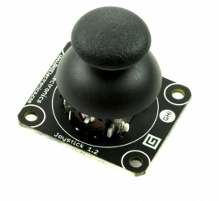
1. Joystick modul használata
A joystick modul paraméterei
A joystick pozíciója (X,Y tengely mentén)
  Mindkét tengely esetén a [-1,1] intervallumba eső számot, 0 esetén a joystick középen áll.
  A GetPosition metódus segítségével olvasható ki
A joystick gomb-állapota: lenyomva/felengedve
  Az IsPressed tulajdonság segítségével határozható meg

Slide 4
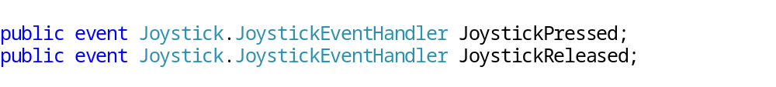
1. Joystick modul használata
Eseménykezelés
A joystcik modul gombnyomás eseményének figyelésére két eseménykezelő szolgál:
  JoystickPressed: a joystick gomb lenyomása esetén hívódik meg
  JoystickReleased: a joystick gomb felengedésének hatására hívódik meg
A JoystickEventHandler delegált:
  sender: az eseménytkiváltó joystick objektum
  state: a gomb állapota az esemény kiváltásakor

Slide 5
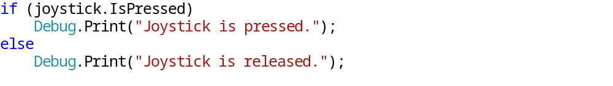
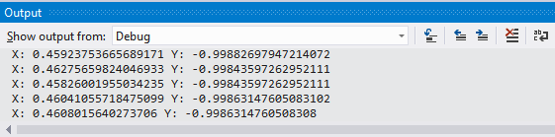
1. Joystick modul használata
Státusz és pozíció kiolvasása (1)
A joystick állapota tetszőleges időpillanatban lekérdezhető az IsPressed tulajdonság segítségével, mely igaz lenyomott állapotban, hamis egyébként:
A joystick pozíciója (x,y tengely) szintén bármikor lekérdezhető a GetPosition metódus használatával:

Slide 6
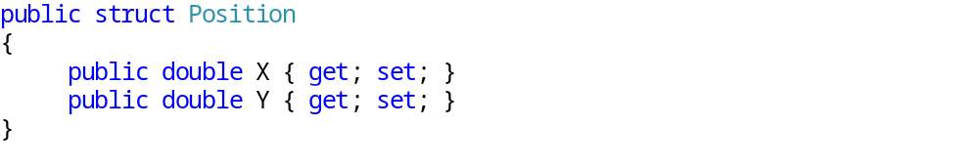
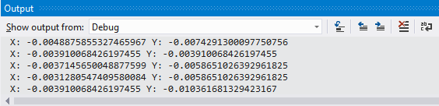
1. Joystick modul használata
Státusz és pozíció kiolvasása (2)
A pozíció kiolvasásakor egy Position típusú struktúra a visszatérési érték, mely egy X és egy Y nevű, double típusú mezőt tartalmaz a tengelyeknek megfelelően:
  Az értékek kiolvasása során figyelembe kell venni azt a tényt, hogy a mért értékek kisebb zajokkal terheltek, ezért egyenlőséget, illetve sok tizedes jegyet soha ne alkalmazzunk összehasonlításkor!
  A joystick elengedett állapotában, középen állva sem fog 0,0 pozíciót szolgáltatni a GetPosition metódus!

Slide 7
2. Joystick példaprogram készítése
A feladat
Készítsünk egy olyan Gadgeteer alkalmazást, mely folyamatosan megjeleníti a joystick pillanatnyi állapotát
  Szövegesen jelenjen meg a joystick x,y tengely menti elmozdulása
  A program írja ki, hogy a joystick le van-e nyomva
  A joystick mozgatásával a képernyő közepén jelenjen meg egy vonal, mely az elmozdulás irányát mutatja

Slide 8
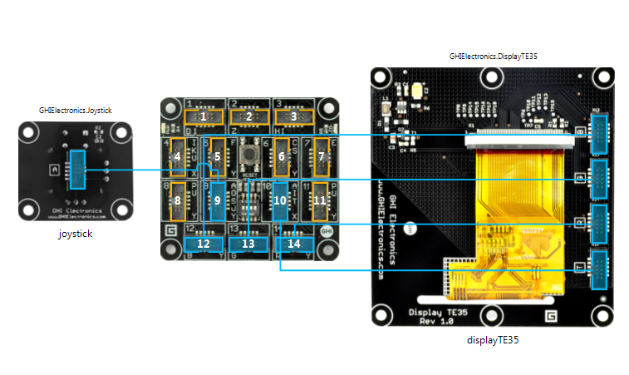
2. Joystick példaprogram készítése
Konfiguráció
A példaprogramhoz készítsük el az alábbi konfigurációt:

Slide 9
2. Joystick példaprogram készítése
A program terve
A joystick állapotát folyamatosan le kell kérdezni, ehhez szükséges egy időzítő, amely periodikus üzemmódban működik
A villogásmentes megjelenítéshez létre kell hozni egy Bitmap-et és az összes rajzolási műveletet ezen kell elvégezni, ezt követően a képet megjeleníteni a kijelzőn (double buffering)
A josytick-tól lekérdezett értékek nem minden esetben használhatók fel közvetlenül (a kiinduló helyzet sem a 0,0 értéket szolgáltatja)

Slide 10
2. Joystick példaprogram készítése
A program elkészítésének menete
Mezők definiálása
Inicializálás
  Bitmap létrehozása
  Időzítő inicializálása
  Segédváltozók kiszámítása
Időzítő indítása
Állapot lekérdezése és megjelenítése
  Joystick pozíciójának vizsgálata
  Joystick megnyomásának lekérdezése
  Állapot rajzolása a bitmap-re (paraméterek, irány)
  Bitmap megjelenítése a kijelzőn

Slide 11
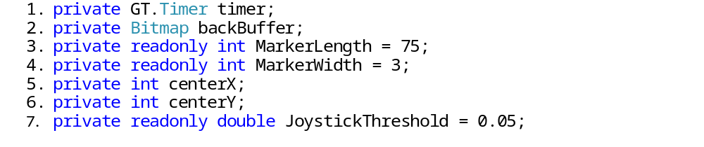
2. Joystick példaprogram készítése
Mezők definiálása
Magyarázat:
  Az időzítőt reprezentáló példány
  Bitmap objektum a rajzoláshoz
  A joystick elmozdulásának irányát jelző alakzat hossza
  A joystick elmozdulásának irányát jelző alakzat szélessége
  A képernyő közepének vízszintes koordinátája
  A képernyő közepének függőleges koordinátája
  Küszöbszám a minimális joystick elmozduláshoz

Slide 12
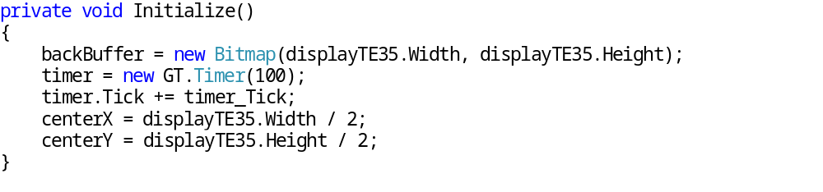
2. Joystick példaprogram készítése
Inicializálás
Magyarázat:
  A rajzolási műveletekhez szükséges bitmap objektum a kijelző méretéhez igazítva kerül létrehozásra
  Az időzítőt reprezentáló objektum 100ms periódus idővel kerül példányosításra, azaz egy másodpercen belül tízszer hívódik majd meg a Tick esemény, melyre a timer_Tick metódust fogja hívni
  A centerX és centerY segédváltozók tárolják a kijelző közepének koordinátáit, ahonnan az irányt reprezentáló vonal indul ki

Slide 13
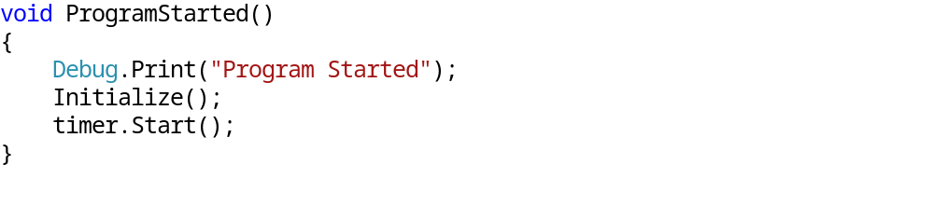
2. Joystick példaprogram készítése
Időzítő indítása
Az inicializálást kővetően elindítható az időzítő a timer.Start metódus hívásával:
Ezt követően a timer_Tick metódus egy másodpercen belül tízszer kerül meghívásra, a további feladatokat ebben kell elvégezni

Slide 14
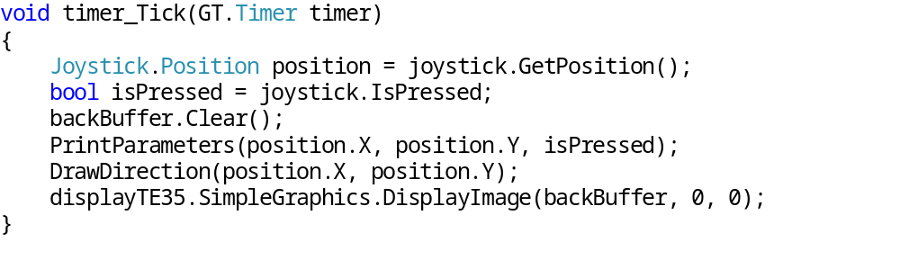
2. Joystick példaprogram készítése
Állapot lekérdezése és megjelenítése (1)
Az állapot lekérdezést és megjelenítést folyamatosan kell ismételni, hogy a joystick állapota valósidőben jelenjen meg:
Magyarázat:
  A GetPosition metódus segítségével lekérdezzük a joystick x és y tengelyén mért elmozdulást, az IsPressed tulajdonsággal pedig a gomb állapotát
  Az bitmap törlése után a lekérdezett értékeket a képre kell rajzolni PrintParameters és a DrawDirection segédmetódusokkal
  A bitmap megjelenítésre kerül a kijelzőn a DisplayImage metódussal

Slide 15
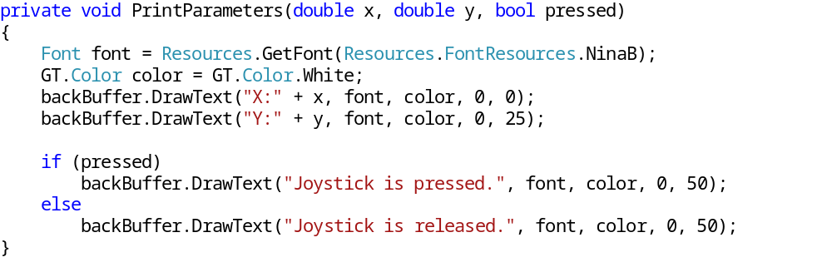
2. Joystick példaprogram készítése
Állapot lekérdezése és megjelenítése (2)
Paraméterek kiíratása:
Magyarázat:
  Az x és y paraméterben kapott tengely menti elmozdulás szöveges formában kerül kiírásra a bitmap-re
  A pressed paraméterben kapott joystick gomb állapot szintén szövegesen kerül kiírásra

Slide 16
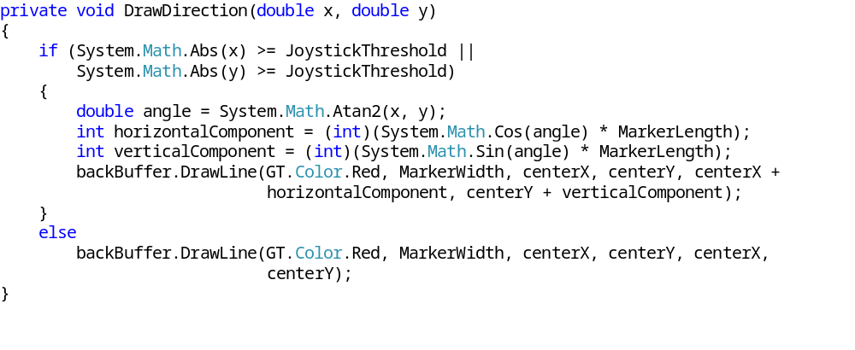
2. Joystick példaprogram készítése
Állapot lekérdezése és megjelenítése (3)
Irány megjelenítése:
Magyarázat:
  Az x és y paraméterben kapott elmozdulások összehasonlításra kerülnek a küszöbszámban meghatározott minimális elmozdulási értékkel
  Ha az elmozdulás mértéke valamely tengely mentén meghaladja a küszöbszámot, akkor kirajzolásra kerül az irány, egyébként egy pont jelenik meg a képernyő közepén

Slide 17
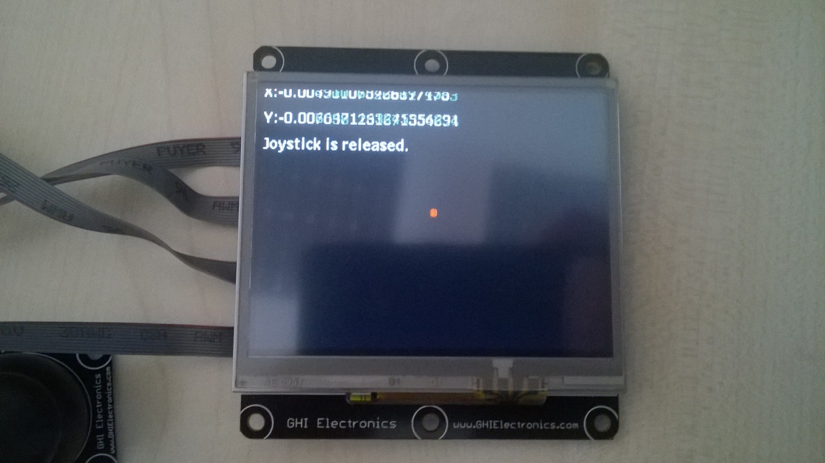
2. Joystick példaprogram készítése
A program működés közben

Slide 18
3. Felkészülést segítő kérdések
Milyen módszereket ismer a joystick modul gombállapotának vizsgálatához?
Hogyan kérdezhető le a joystick modul pillanatnyi x, y tengelyen mért elmozdulása, és a kapott értékek hogyan értelmezendők?
Mire kell figyelni a tengelyek mentén kapott elmozdulási értékek esetén?

